Slide 1
SKIN – 해석전 데이터 매칭 Process
2021.08

Slide 2
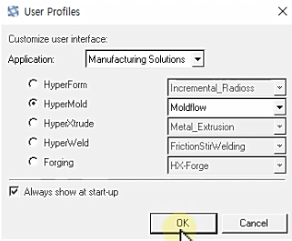
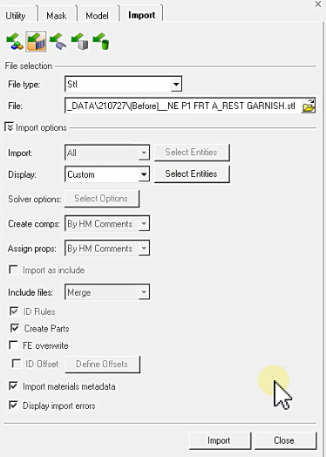
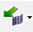
User Profiles 초기설정
import solver Deck 선택
File Type : STL
File : Skin 데이터 선택
형상 Import
import solver Deck 클릭

Slide 3
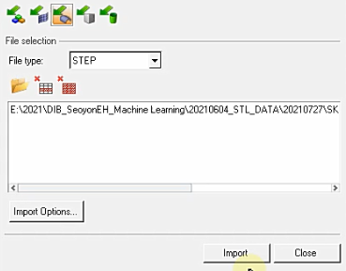
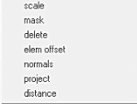
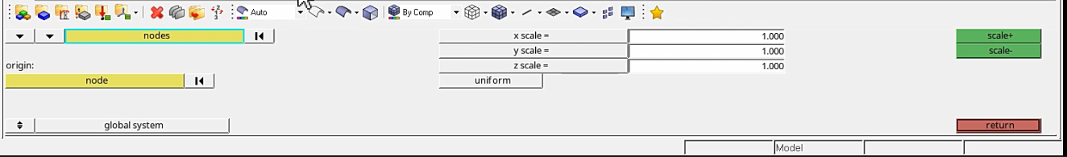
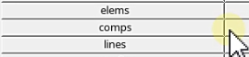
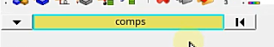
import Geometry 선택
File Type : STEP
즐겨찾기 매뉴 Scale 클릭
파일불러오기
해석 전 데이터 선택
하단의 2개의 버튼 클릭하여
형상 확인
형상 Import
선택(1)
선택(2)
선택(3)

Slide 4
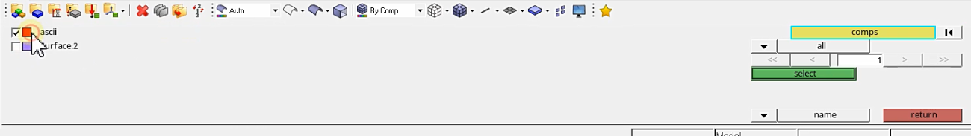
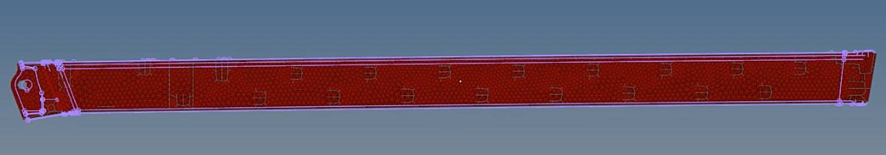
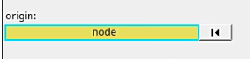
선택(1)
선택(2)
선택(3)
선택(4)
형상의 정중앙 선택(4)
선택(5)
0.989 변경

Slide 5
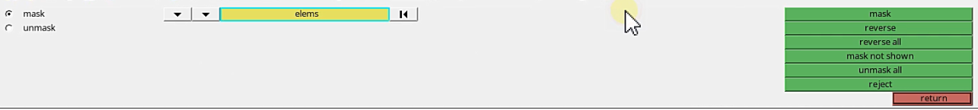
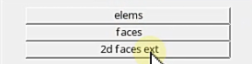
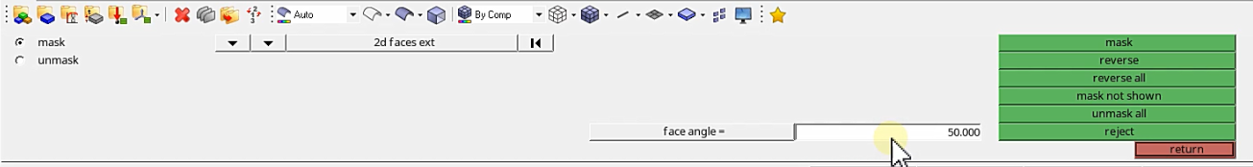
즐겨찾기 매뉴 mask 클릭
선택(1)
선택(2)
50.000 변경

Slide 6
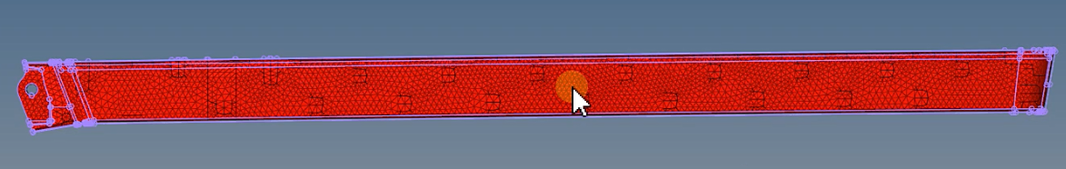
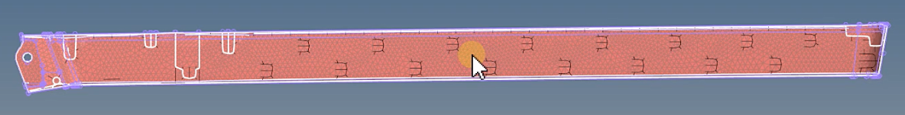
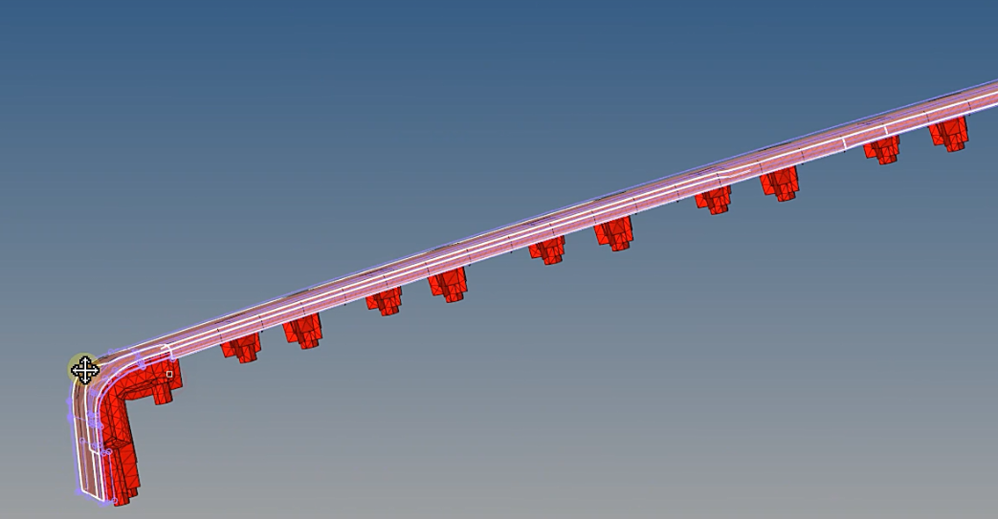
외각 형상을 클릭하여 SKIN 데이터와 잘 맞도록 조정

Slide 7
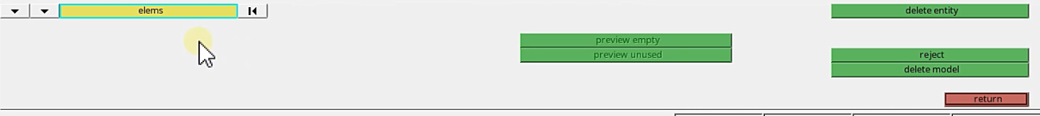
조정 후
선택(1)
즐겨찾기 매뉴 delete 클릭
선택(3)
선택(2)

Slide 8
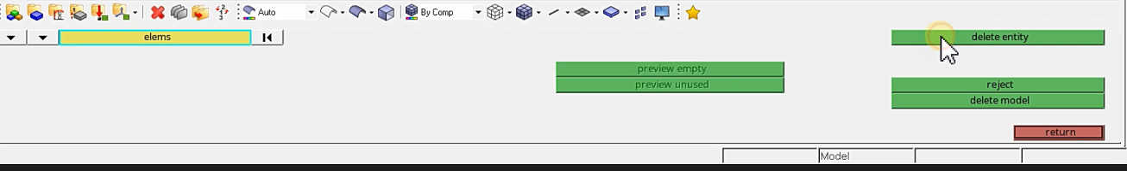
선택(1)
즐겨찾기 매뉴 mask 클릭
선택(2)

Slide 9
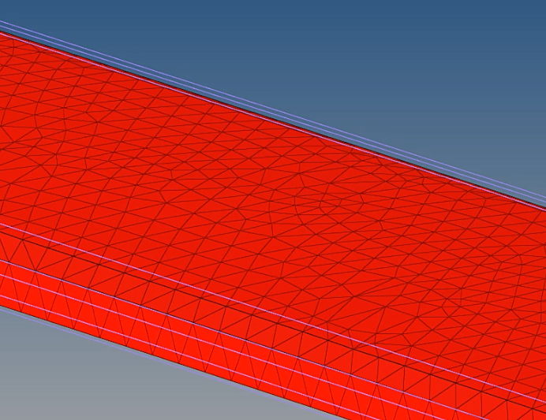
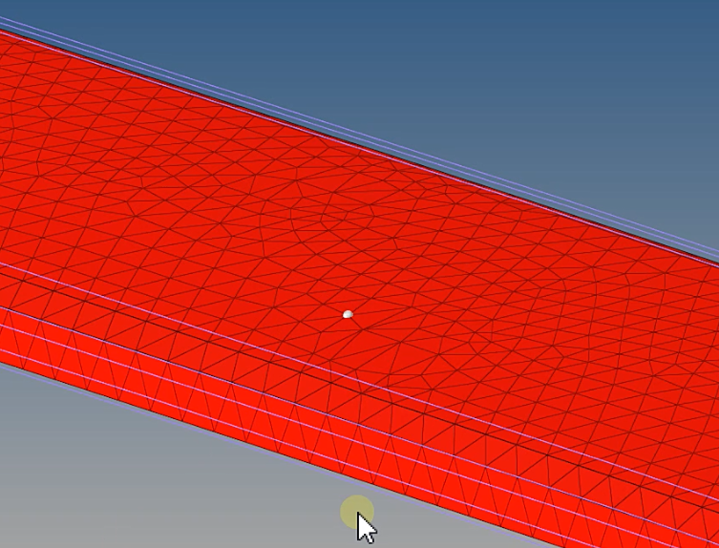
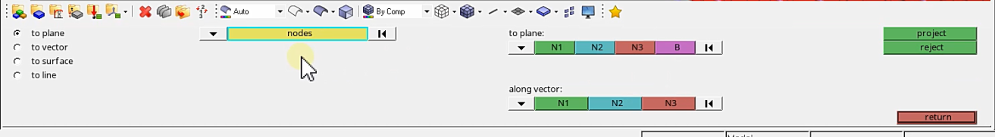
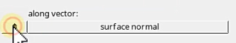
형상을 확대
즐겨찾기 매뉴 Project 클릭
Node 선택(3)
선택(1)
클릭하여 변경(2)

Slide 10
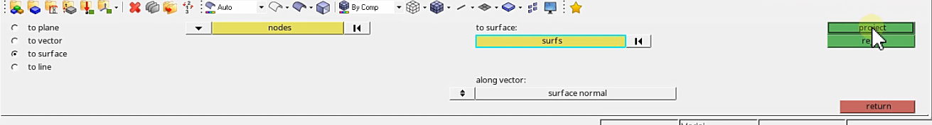
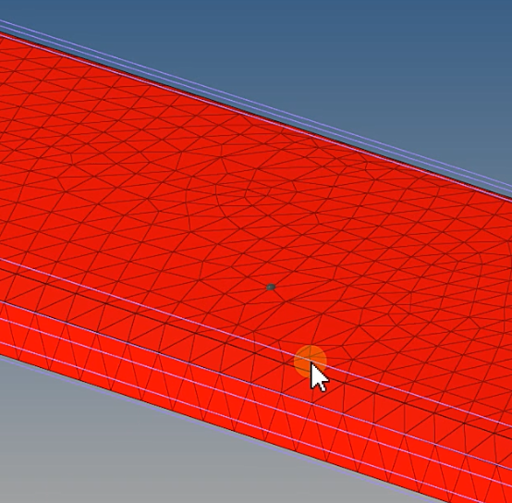
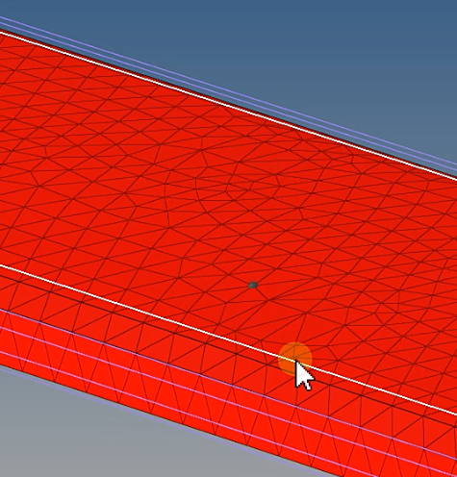
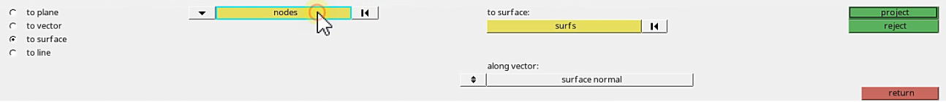
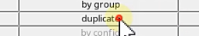
선택(1)
해당하는 면 선택(2)
선택(3)
선택(4)

Slide 11
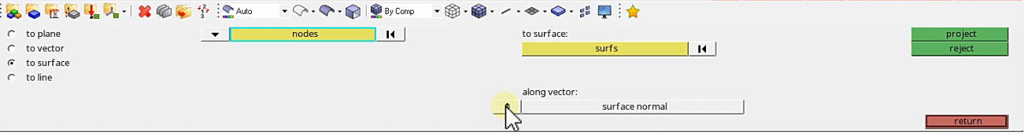
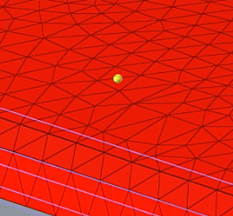
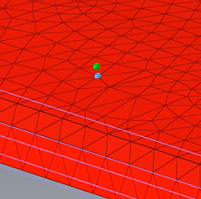
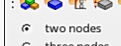
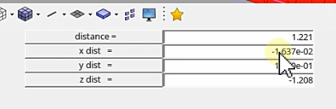
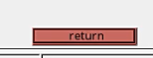
선택(1)
즐겨찾기 매뉴 distance 클릭
노란 노드 클릭
노란 노드
바로 밑으로
클릭
두 Node 사이의 distance 확인
1.221 -> 1.2
Two Nodes
선택 되어있는지 확인
클릭

Slide 12
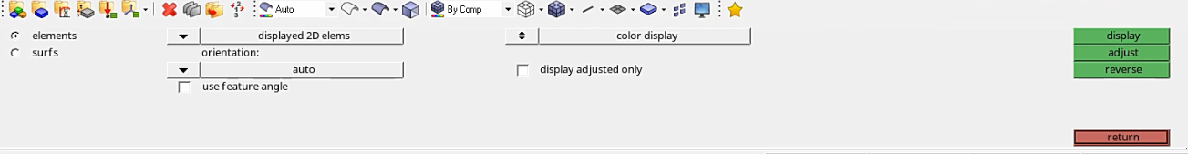
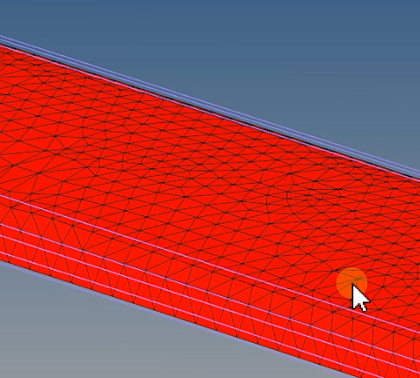
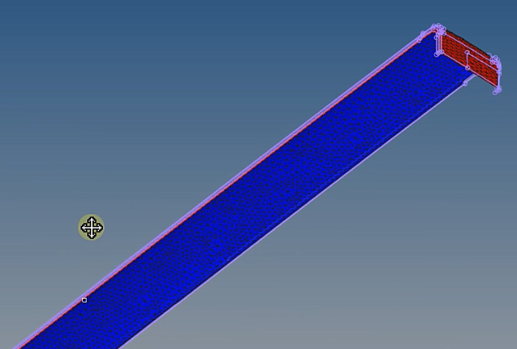
즐겨찾기 매뉴 normal 클릭
선택(1)
선택(2)
형상의 앞과 뒤(빨간면+, 파란면-)의 분배가 잘되었는지 확인

Slide 13
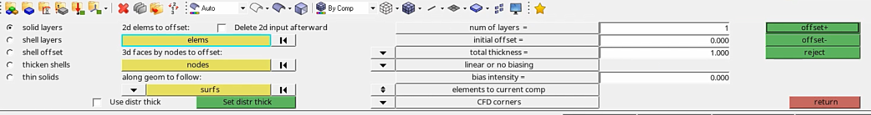
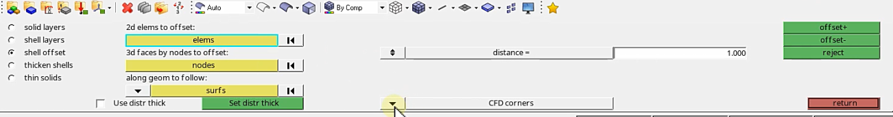
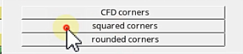
즐겨찾기 매뉴 elem offset클릭
선택(1)
선택(3)

Slide 14
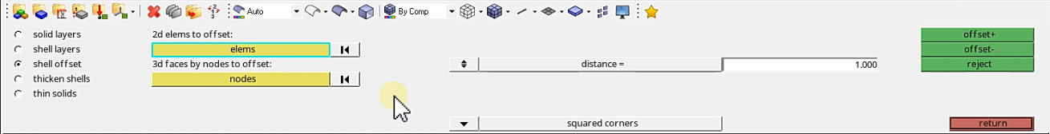
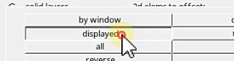
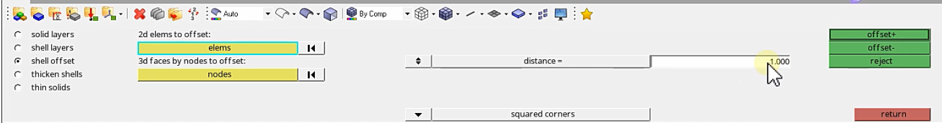
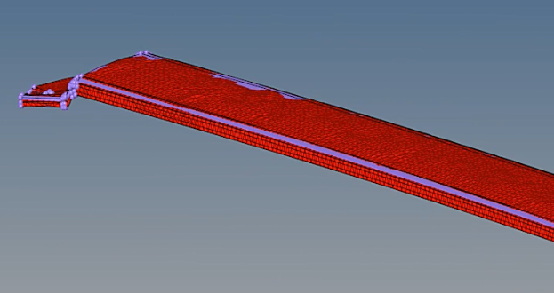
선택(1)
선택(2)
선택(3)
11page 에서 구한 distance 입력
클릭(4)
형상이 잘 적용
되었는지 확인

Slide 15
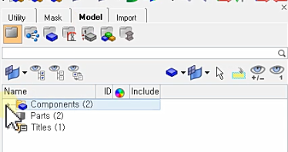
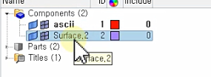
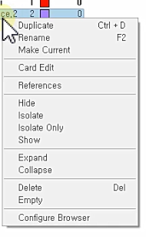
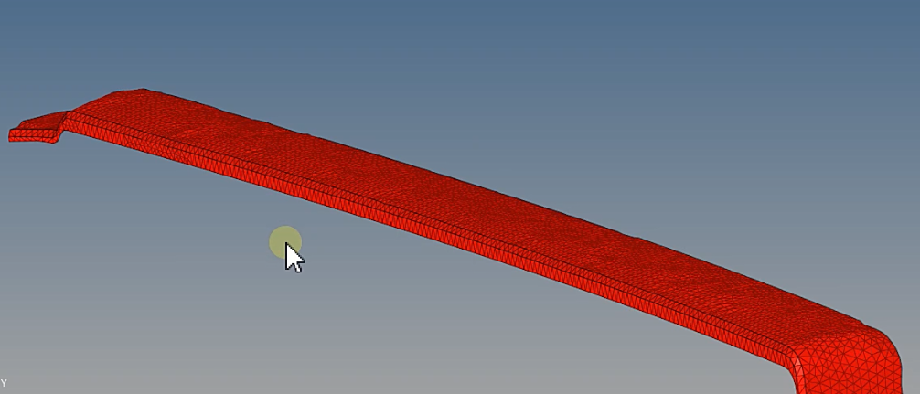
선택(1)
선택(3)
선택(2)
모델 확인
선택(4)
데이터 삭제

Slide 16
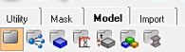
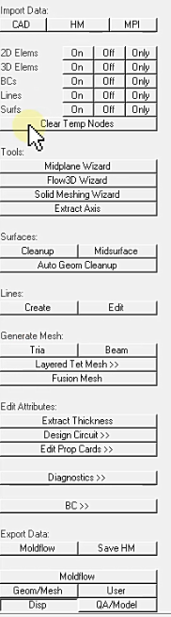


선택(1)
Export 파일 이름과
경로를 작성
선택(3)
선택(2)
선택(4)

Slide 17
감사합니다.

